Slide 1
MATEMATIKA
5- sinf
MAVZU: MASALALAR YECHISH

Slide 2
MISOL
38,3 ni 10 ga bo‘laylik.
38,3 : 10 = a
a ∙ 10 = 38,3
a = 3,83
38,3 : 10 = 3,83
Demak, o‘nli kasrni 10 ga bo‘lganda vergul bitta xona chapga surilar ekan

Slide 3
10 ga, 100 ga, 1000 ga … bo‘lish
O‘nli kasrni 10, 100, 1000 … va hokazo sonlarga bo‘lish uchun bo‘luvchida birdan keyin nechta nol bo‘lsa, o‘nli kasrdagi vergulni ham shuncha xona chapga surish kifoya.

Slide 4
MISOLLAR
427,6 : 10 =
42,76
427,6 : 100 =
4,276
427,6 : 1000 =
0,4276
427,6 : 10000 =
0,04276

Slide 5
466- masala
Hisoblang:
а) 4,42 : 10 0,57 : 10
0,5 : 10 0,05 : 10
b) 4,387 : 100 26,35 : 100
0,002 : 100 0,2 : 100
d) 55,48 :1000 9,8 :1000
0,00091 :1000
= 0,442
= 0,057
= 0,05
= 0,005
= 0,04387
= 0,2635
= 0,00002
= 0,002
= 0,05548
= 0,0098
= 0,00000091

Slide 6
468- masala
1-rasm asosida tenglama tuzing va uni yeching:
2 + y = 3,25
3x = 12,6
y = 3,25 - 2
x = 12,6 : 3
y = 1,25
x = 4,2

Slide 7
476- masala
Dengizchilar masofani dengiz milida yoki futlarda ham o‘lchashadi. 1 dengiz mili 6080 fut yoki 1853,2 m ga teng. a) 12 dengiz mili necha futga teng bo‘ladi?; b) 36 dengiz mili necha m bo‘ladi?
Yechish:
a) 12 ∙ 6080 = 72960(fut)
b) 36 ∙ 1853,2 = 66715,2(m)
Javob: a) 72960 fut; b) 66715,2 m

Slide 8
478- masala
Bir to‘g‘ri to‘rtburchakning tomonlari 22 cm va 4,8 cm. Ikkinchi to‘g‘ri to‘rtburchakning yuzi birinchisining yuzidan 11 marta kichik. Agar ikkinchi to‘g‘ri to‘rtburchakning bo‘yi 6 cm bo‘lsa, uning enini toping.
S₁
S₂

Slide 9
YECHISH
a₁ = 22cm
b₁ = 4,8 cm
S₁ - ?
S₂ - ? 11 marta kichik
a₂ = 6 cm
b₂ = ? cm
S₁ = a₁∙ b₁ = 22 ∙ 4,8 = 105,6 (cm²)
S₂ = 105,6 : 11 = 9,6 (cm²)
b₂ = 9,6 : 6 = 1,6 (cm)
Javob: 1,6 cm

Slide 10
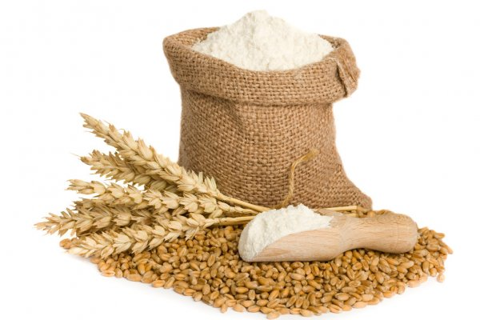
479- masala
Do‘konda uch kunda 1240,8 kg un sotildi. Birinchi kuni 543 kg, ikkinchi kuni uchinchi kunga qaraganda 2 marta ko‘p un sotildi. Uchinchi kuni necha kg un sotilgan?

Slide 11
YECHISH
I kunda - 543 kg
II kunda - 2 marta ko‘p,
III kunda - ? kg
1240,8 kg
697,8
3
Yechish:
-
6
2
3
2
6
09
,
1240,8
543,0
2) 2 + 1 = 3
-
9
-
07
-
6
697,8
18
-
18
Javob: 232,6 kg
0

Slide 12
MUSTAQIL BAJARISH UCHUN TOPSHIRIQLAR:
Darslikdagi 471-, 472-, 473-, 484-, 486- masalalar
(107-bet)

